Slide 1
Redes de Computadores Encaminhamento com Base em Difusão (broadcasting) Parte 2 — Canais Wi-Fi
Departamento de Informática da
FCT/UNL

Slide 2
Canal Multi-Ponto – A Abstração

Slide 3
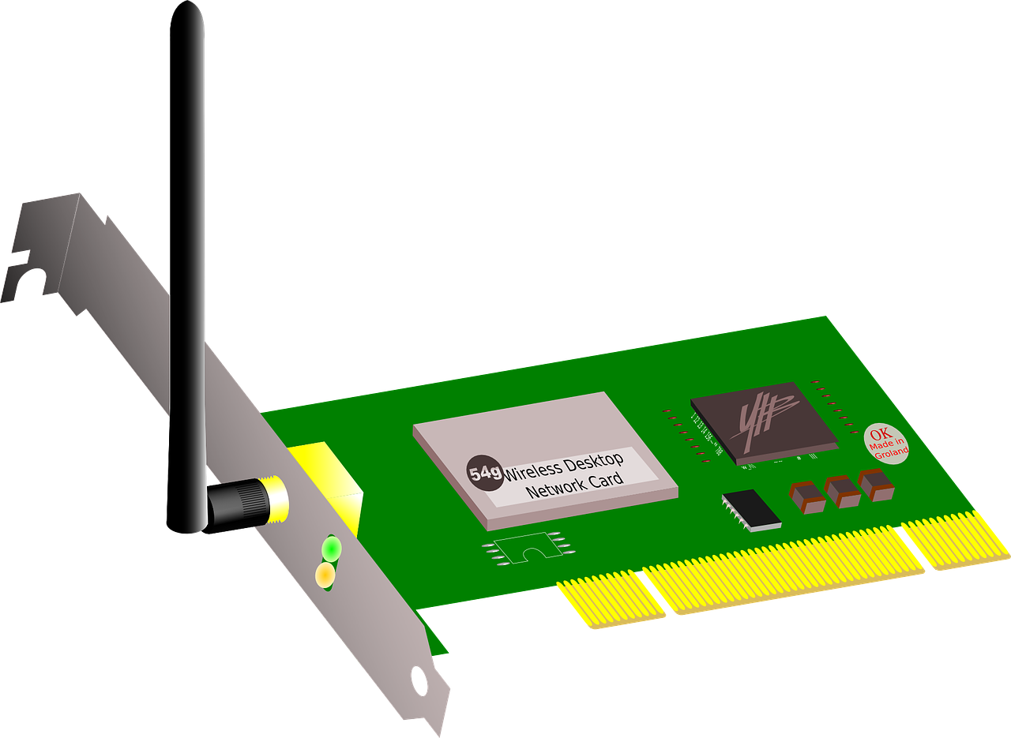
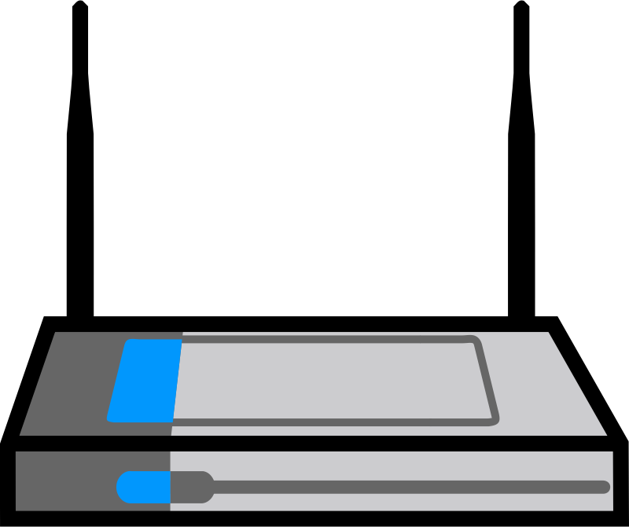

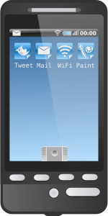

Canais sem Fios Baseados em Difusão

Slide 4
Canais WiFi
Norma IEEE 802.11 - Wireless LAN ou WLAN
Primeira versão com débito de 2 Mbps
Atualmente funciona a 1, 11, 54, 300, 600 Mbps, …. (802.11b, 802.11g, 802.11n, 802.11ac, ….)
150 metros de diâmetro máximo de cada “célula” ao ar livre
Usa frequências “livres”, isto é, não sujeitas a licenciamento (2.4 GHz, 5 Ghz, ...)
Incorpora um protocolo de nível MAC que evita colisões
Configurações ad hoc e com wired acces points

Slide 5
Modos Ad Hoc e Infra-estrutura

Slide 6
Modo Infra-estrutura

Slide 7

O Método CSMA/CD Não Funciona
Enfraquecimento rápido da potência do sinal. Assim, quando está a emitir, um emissor só deteta a sua própria emissão.
A
B

Slide 8
O Método CSMA/CD Não Funciona
Enfraquecimento rápido da potência do sinal - por exemplo, C pode alcançar A e B mas A pode não conseguir alcançar B. C deteta uma potencial colisão, mas B não.
A
C
B

Slide 9
O Método CSMA/CD Não Funciona
Estação escondida (hidden station) - os obstáculos podem impedir duas estações de se escutarem ( A não escuta B ), mas uma terceira ( C ) pode escutar ambas (colisão).

Slide 10
O Método CSMA/CD Não Funciona
A e C não colidem, mas C recebe os sinais em colisão
Apesar de B e C estarem expostos, B poderia emitir para D ao mesmo tempo que C poderia emitir para D (terminal exposto)

Slide 11


A Taxa de Erros é Mais Elevada
O ruído ambiente é muito elevado
O sinal não atravessa facilmente os objetos densos como as paredes
Os objetos refletem o sinal e o receptor recebe várias cópias do mesmo
C
A
B

Slide 12
Como Lidar com Colisões e o Ruído
O emissor não consegue detetar as colisões e a probabilidade de erro é muito elevada
Solução: cada frame é ACKed (como no stop & wait)

Slide 13
Continuação
Caso não receba o ACK, o emissor retransmite um certo número de vezes (tipicamente até 4).
Uma tentativa falhada é interpretada como uma colisão e os intervalos onde se calculam os compassos de espera aleatórios futuros vão sendo multiplicado por 2 (Binary Exponential Backoff)
Os frames a difundir (por broadcast ou multicast) não são ACKed
O multicast não é muito eficaz com WiFi

Slide 14
CSMA/CA (Collision Avoidance)

Slide 15
CSMA/CA (Collision Avoidance)
Caso o terminal não tenha tido recentemente atividade e o meio está livre pelo menos durante DIFS, passar imediatamente à etapa 3.
Calcular um random backoff period multiplicando por um número aleatório o período slot time e esperar que o contador venha a 0. O contador só é decrementado quando o meio está livre e depois de passar DIFS a seguir ao fim da última ocupação por um outro frame de um competidor.
Emitir o frame sem parar até ao fim (visto que não consegue detetar colisões).
Esperar pelo ACK.
Caso receba o ACK no período previsto, a transmissão foi concluída com sucesso. Senão recomeça o processo na etapa 2, mas usando um compasso de espera calculado de forma aleatória num intervalo multiplicado por dois (binary exponential backoff ). O número máximo de repetições é variável mas está normalmente fixado em 4.

Slide 16
Como Lidar com Frames Grandes?
Utiliza-se um protocolo de reserva de time slots para evitar ao máximo as colisões para frames acima de uma certa dimensão
Quando A, o emissor, “acha” que é adequado transmitir, emite um frame “REQUEST TO SEND - RTS” para B, o receptor. Este frame indica a dimensão do frame a transmitir (dimensão do time slot que pretende reservar).
B responde com um “CLEAR TO SEND - CTS” (também indicando a dimensão).
As estações na proximidade de A e B que detetam estes frames não emitem durante o período reservado
Após a transmissão de A para B, B responde com uma “CONFIRMAÇÃO - ACK” a A caso tudo tenha corrido bem.
Se o protocolo não teve êxito, A recomeça tudo até ter êxito (ou ter que desistir por ter feito demasiadas tentativas).

Slide 17
Collision Avoidance: RTS-CTS exchange

Slide 18
Conclusões
Um canal baseado em difusão num meio comum (broadcast) permite a mais do que duas interfaces comunicarem diretamente sem intermediários
Para esse efeito necessitam de um sistema de endereçamento ao nível canal (MAC Layer)
Como suportam vários emissores, potencialmente simultâneos, é necessário estabelecer uma ordem pela qual eles podem emitir
Os métodos baseados em ordenação aleatória têm-se revelado como muito interessantes e são bastante usados
Se o canal é sem fios, a qualidade do sinal é má e o nível de erros é elevado. O método CSMA/CD é substituído pelo método CSMA/CA

